Slide 1
Технические показатели действующих ГРС
Аспекты реализации требований ПАО «Газпром» по созданию современной АГРС
(А.В. Захаров, Ю.И. Есин)

Slide 2
Участие АО «Газпром оргэнергогаз» в организации эксплуатации ГРС
Оказание инжиниринговых услуг для ПАО «Газпром», включающих предоставление сведений по эксплуатации и оценке основных показателей, характеризующих техническое состояние газораспределительных станций и рекомендации по их обслуживанию и выводу в КР и реконструкцию
Подготовка технико-экономического предложения по созданию испытательного полигона на действующей ГРС или использования полигона в г. Саратов
Участие в работах по выявлению, анализу и установлению причин отказов и неисправностей действующего технологического оборудования ГРС. Разработка мероприятий по их сокращению
Рассмотрение и корректировка технической документации (ТУ, программы и Методики, технологические схемы, расчеты) на вновь проектируемое современное технологическое оборудование с учетом актуализированных СТО ПАО «Газпром»
Участие в подготовке приемочных испытаний современных технологических комплексов для дальнейшего использования на ГРС нового поколения
Техническое обслуживание, ремонт, режимная наладка, диагностическое обследование технологического оборудования ГРС
Экспертное сопровождение системы сбора данных ИСТС «Инфотех»

Slide 3
Сведения по ГРС ПАО «Газпром»
за период с 2014г. по 01.09.2018г.
 | 2014г. | 2015г. | 2016г. | 2017г. | на 01.09.18г.
Общее количество ГРС, ед. | 4230 | 4235 | 4250 | 4320 | 4319
в т. ч. на балансе ПАО «Газпром», ед. | 3547 | 3548 | 3552 | 3557 | 3555
Количество операторов ГРС, чел. | 8198 | 8216 | 8314 | 8506 | 8473
Степень загрузки ГРС, % | 21,24 | 21,09 | 20,76 | 20,17 | 20,08
Производительность: Проектная, млн. нм3/час Фактическая, млн. нм3/час | 199,05 42,28 | 200,21 41,09 | 202,15 41,96 | 206,83 41,72 | 207,16 41,60
Количество ГРС, находящихся в эксплуатации более 30 лет, ед. | 1249 | 1379 | 1520 | 1741 | 1934
Количество ГРС, на которых проводились диагностические работы, ед. | 540 | 478 | 1135 | 1117 | 402
Количество ГРС, на которых проводился капитальный ремонт, ед. | 282 | 288 | 268 | 262 | 215

Slide 4
Возрастная структура ГРС ПАО «Газпром»
по состоянию на 01.09.2018г.

Slide 5
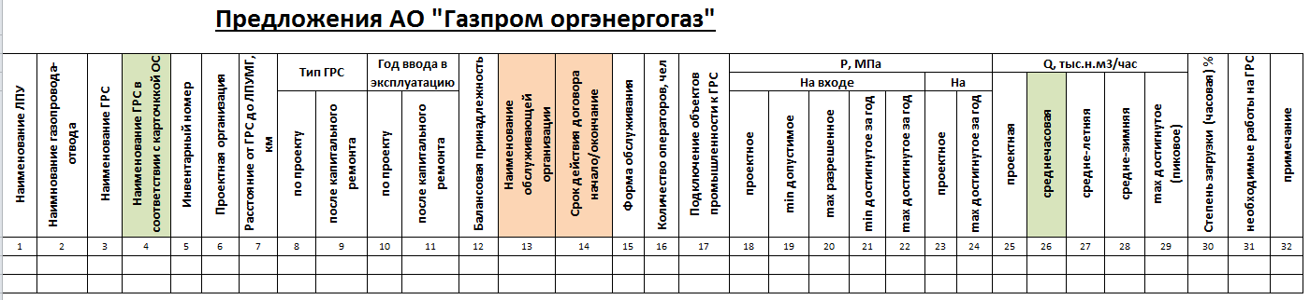
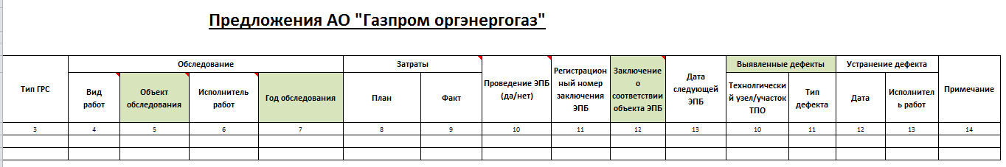
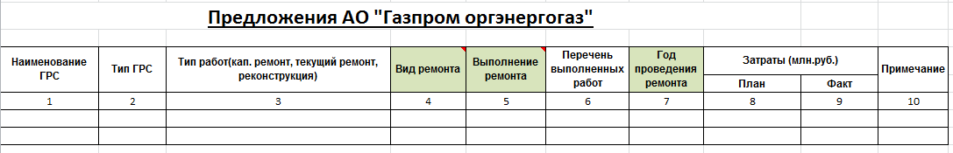
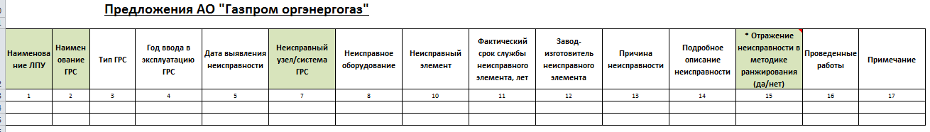
п. 3.1. Предложения по корректировке отчетных форм в ИСТС «Инфотех»
Форма ГРС-01-год. Отчет о технико-экономических показателях ГРС.
 | - столбцы, вводимые в данную отчетную форму
 | - столбцы, удаляемые из данной отчетной формы
Форма ГРС-02-мес. Отчет о диагностике технического состояния ГРС.
Форма ГРС-03-мес. Отчет о проведении реконструкции и капитального ремонта ГРС.
Приложение 11 к ГРС-01-год-месяц. Перечень неисправностей технологического оборудования

Slide 6
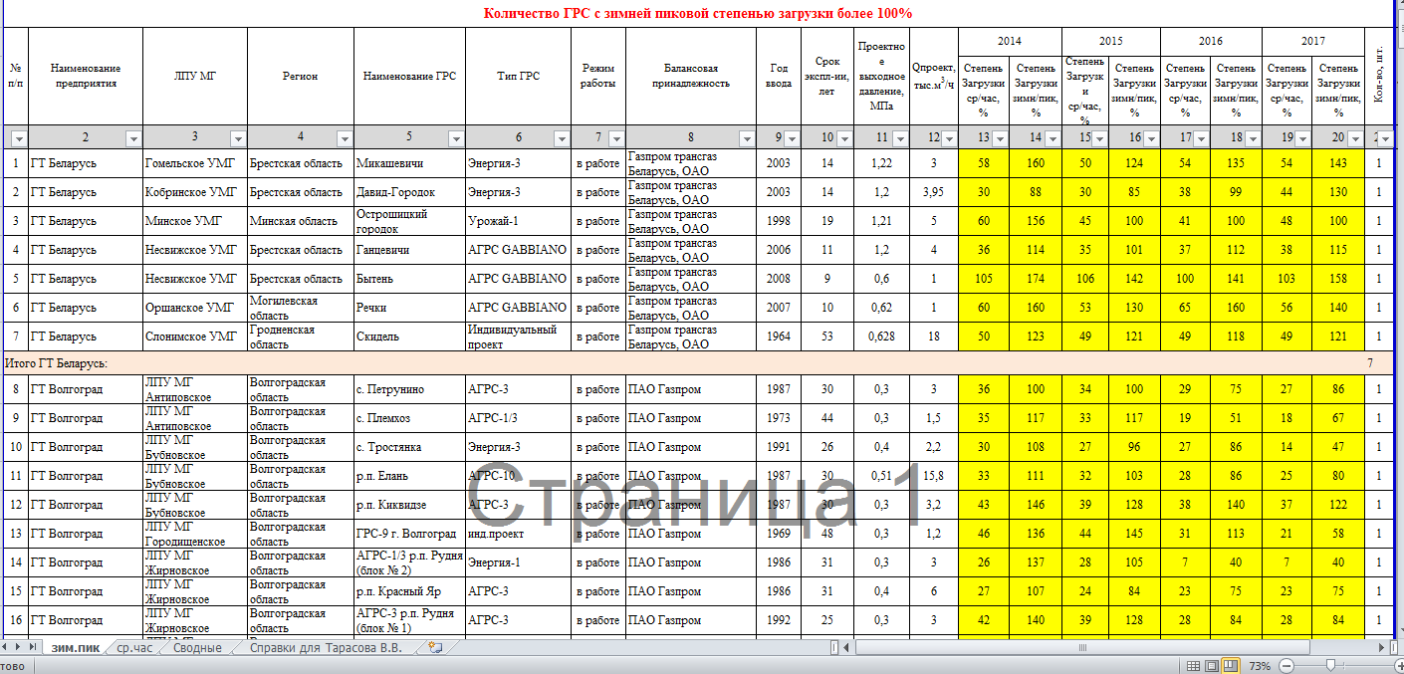
п. 3.2. Сведения по ГРС зимняя пиковая и среднечасовая загрузки которых превысила 100%
Количество ГРС с зимней пиковой степенью загрузки более 100% – 223 ед. Наибольшее количество перегруженных ГРС находится в эксплуатации ООО «Газпром трансгаз Ставрополь» (46 ГРС), ООО «Газпром трансгаз Москва» (45 ГРС), ООО «Газпром трансгаз Краснодар» (36ГРС), ООО «Газпром трансгаз Махачкала» (17 ГРС) и ООО «Газпром трансгаз Санкт-Петербург» (12 ГРС).
Количество ГРС со среднечасовой степенью загрузки более 100% – 5 ед. (ООО «Газпром трансгаз Беларусь» – 1 ГРС, ООО «Газпром трансгаз Казань» – 1 ГРС, ООО «Газпром трансгаз Краснодар» – 1 ГРС,
ООО «Газпром трансгаз Самара» – 1 ГРС и ООО «Газпром трансгаз Ставрополь» – 1 ГРС).

Slide 7
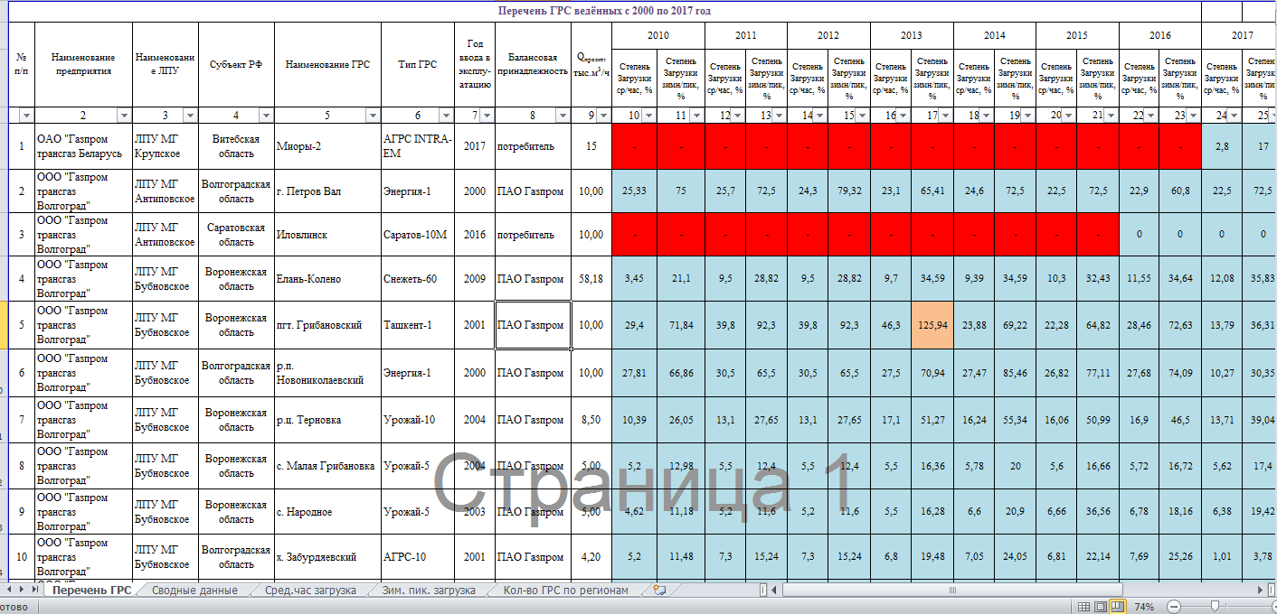
п. 3.3. Сведения по загрузкам ГРС за 2017г., введенным в период с 2000 по 2017 годы
Всего за период с 2000г. по 2017г. введено в эксплуатацию 731 ГРС. Наибольшее количество ГРС за данный период введено в эксплуатацию в ООО «Газпром трансгаз Москва» (74 ГРС), ООО «Газпром трансгаз Ухта» (68 ГРС), ООО «Газпром трансгаз Томск» (63 ГРС), ООО «Газпром трансгаз Санкт-Петербург» (60 ГРС) и ООО «Газпром трансгаз Нижний Новгород» (54 ГРС).

Slide 8
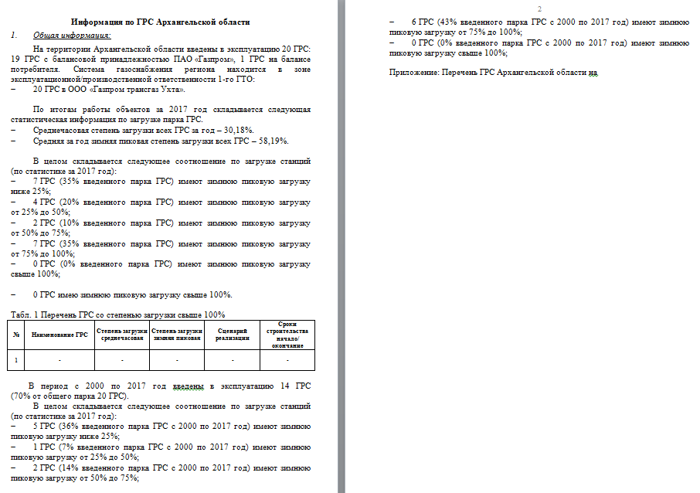
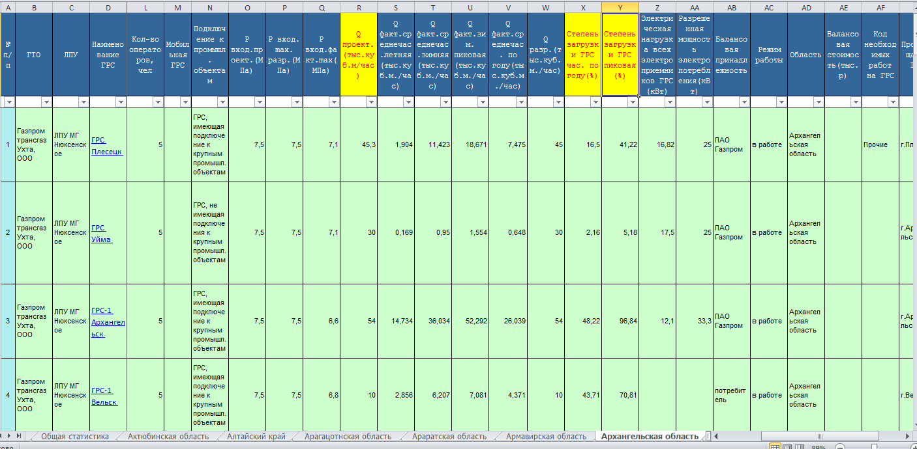
п. 3.4. Сведения по загрузкам ГРС в разрезе субъектов/регионов РФ

Slide 9
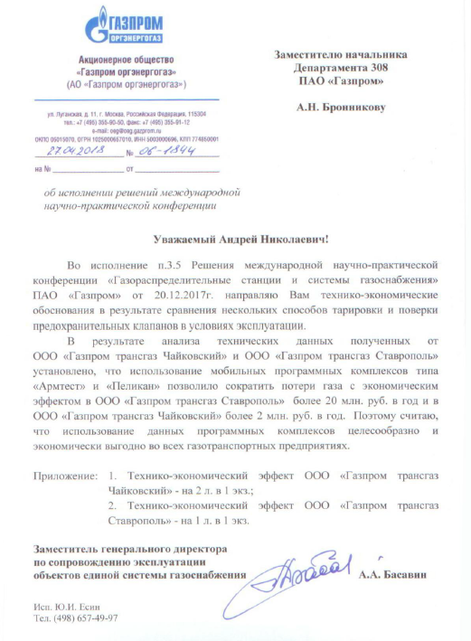
п. 3.5. Технико-экономическое сравнение стоимости, эффективности и экономии газа на собственные нужды при проведении работ по РТО предохранительной арматуры с применением мобильных комплексов
В соответствии с п. 3.5 Решения международной научно-практической конференции проводилось технико-экономическое сравнение стоимости, эффективности и экономии газа при проведении работ по ремонтно-техническому обслуживанию предохранительной арматуры с применением мобильных комплексов «Армтест» в ООО «Газпром трансгаз Чайковский» и «Пеликан» в ООО «Газпром трансгаз Ставрополь».
Экономический эффект от реализации мобильной лаборатории «Пеликан» определен более чем в 20 млн. рублей в год.
Экономический эффект от реализации мобильного комплекса «Армтест» определен более чем в 2 млн. рублей в год.

Slide 10
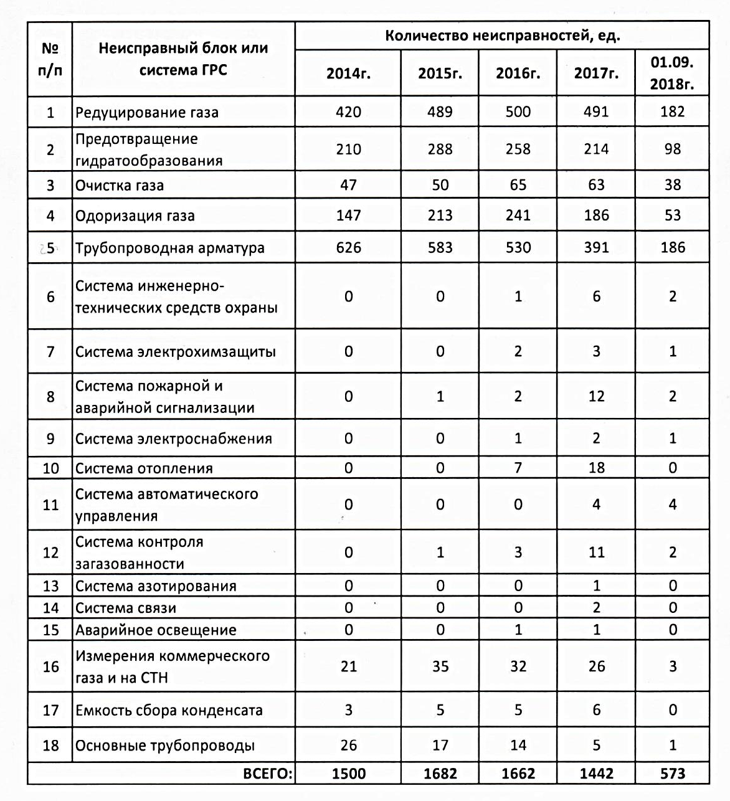
Количество неисправностей ГРС
за период с 2014г. по 01.09.2018г.

Slide 11
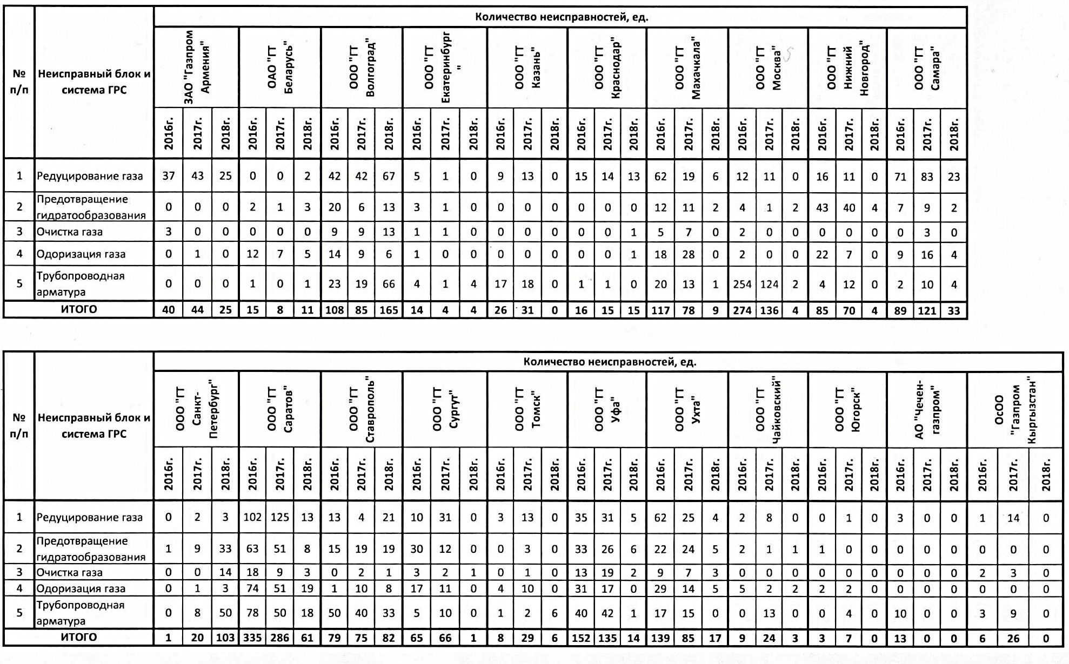
Распределение неисправностей ГРС по газотранспортным объединениям
за период с 2016г. по 01.09.2018г.

Slide 12
Мониторинг жизненного цикла технологического оборудования ГРС
Проектирование
Проектная организация
Соответствие проекта опросному листу, ТТ, ТЗ, требованиям ФЗ и НТД
Изготовление
Предприятие-изготовитель
Опыт работы, квалификация персонала
Квалификационные испытания
Предприятие выполняющее монтаж и ПНР
Опыт работы, квалификация персонала
Унификация
проектируемого
оборудования
(Ведомственная приемка; входной контроль)
Монтаж и ПНР
Программа и методика приемочных испытаний
Эксплуатация
Условия эксплуатации
(режимы)
Аудит предприятия
Своевременное проведение ТО и ДО (журнал)
Включение в Реестр разрешенного оборудования ПАО «Газпром»
Неполадки, неисправности (место, дата, причина)
Обращение к заводу-изготовителю для устранения неисправности
(№ письма, ответ завода)
Устранение неисправности (Ремонт, замена, причина, дата)
Техническое оснащение, наличие лаборатории РК и НК
Экспертиза проектно-конструкторской документации и технических условий
Вывод из эксплуатации
Регламент и инструкция ПНР
Экспертиза проекта
Разработка проектно-конструкторской документации
Нормативная база и менеджмент качества
Квалификационные испытания
Ведомственная приемка;
Сопроводительная документация
Комплект ЗИП
Опыт работы, лицензия (сертификат)
Выбор оптимального оборудования из Реестра ПАО «Газпром»
Выбор завода-изготовителя на тендерной основе
Испытания на прочность и герметичность
Выходной контроль; Предварительные испытания на работоспособность
Периодические испытания
Входной контроль ЭО
Консервация и утилизация
Транспортировка

Slide 13
Процесс выявления и установления причин неисправности (отказа). Принятие решений
Выявление и установления причины отказа (неисправности) технологического оборудования
Независимый эксперт, представитель завода-изготовителя, представитель эксплуатации
АО «Газпром оргэнергогаз»
ИТЦ «Орггазинжиниринг»
Управление ГРС
Департамент 308
Департамент 335
Управление ГРС
«Интергазсерт»
Принятие корректирующих мер
Реализация корректирующих мер

Slide 14
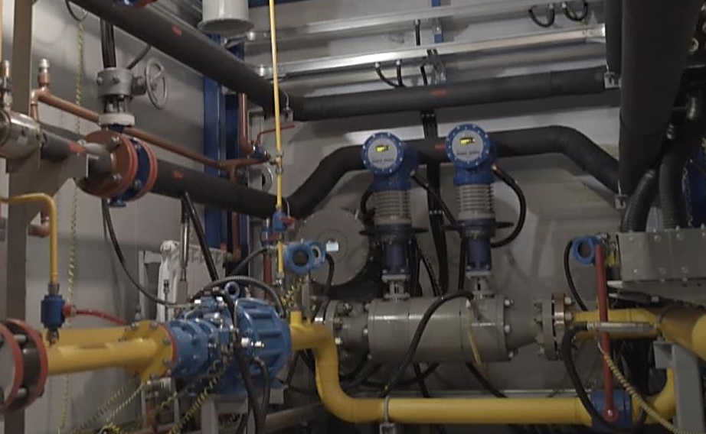
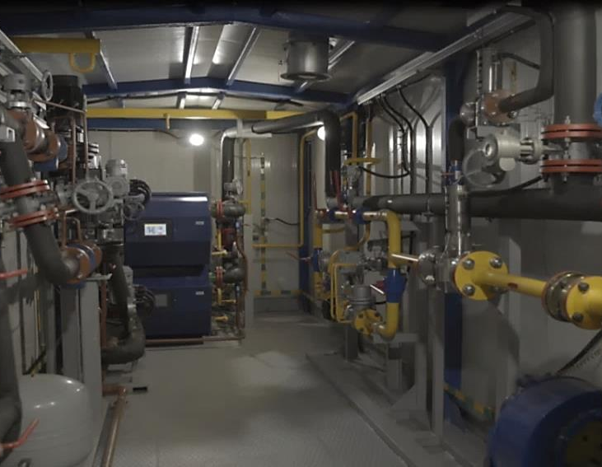
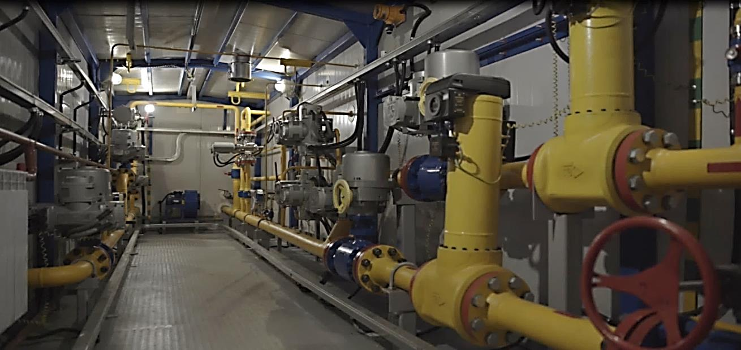
Автоматическая ГРС нового поколения «Прогресс»
Узел редуцирования
Блок подготовки теплоносителя
Блок переключения

Slide 15
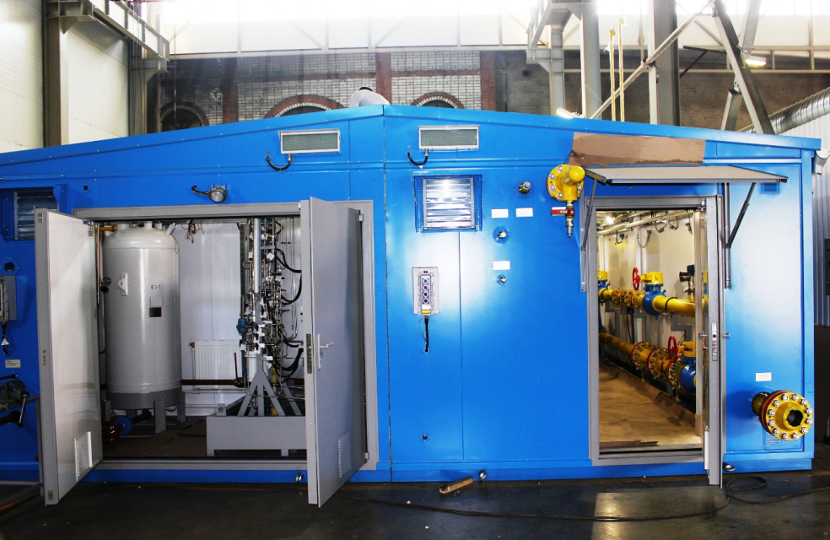
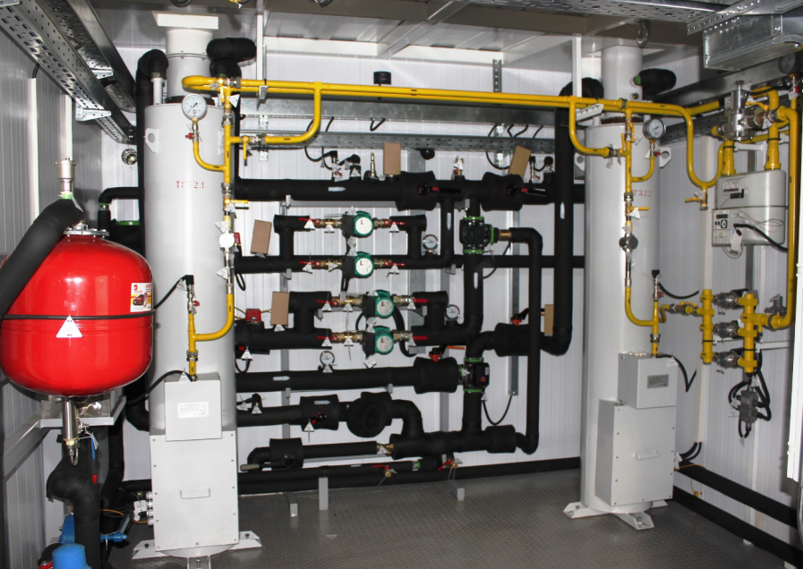
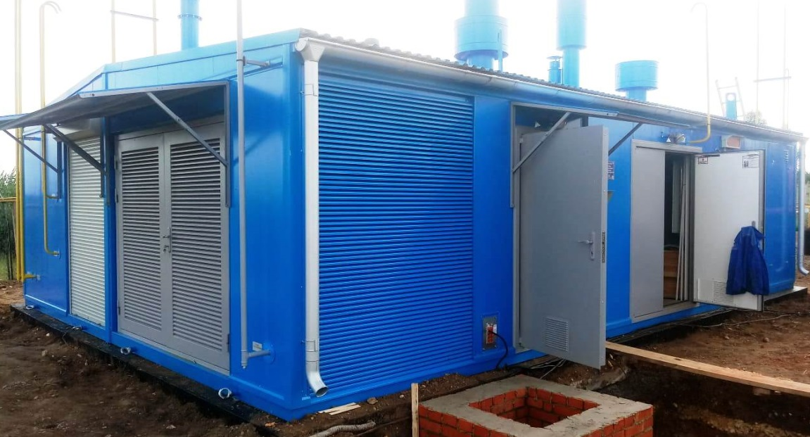
Автоматическая ГРС нового поколения «Исток»
Блок одоризации и линия редуцирования
Блок подогрева газа
Монтаж АГРС «Исток»

Slide 16
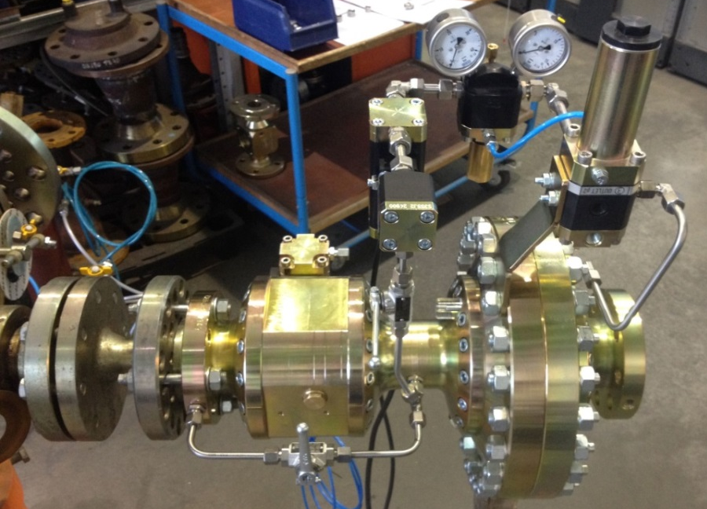
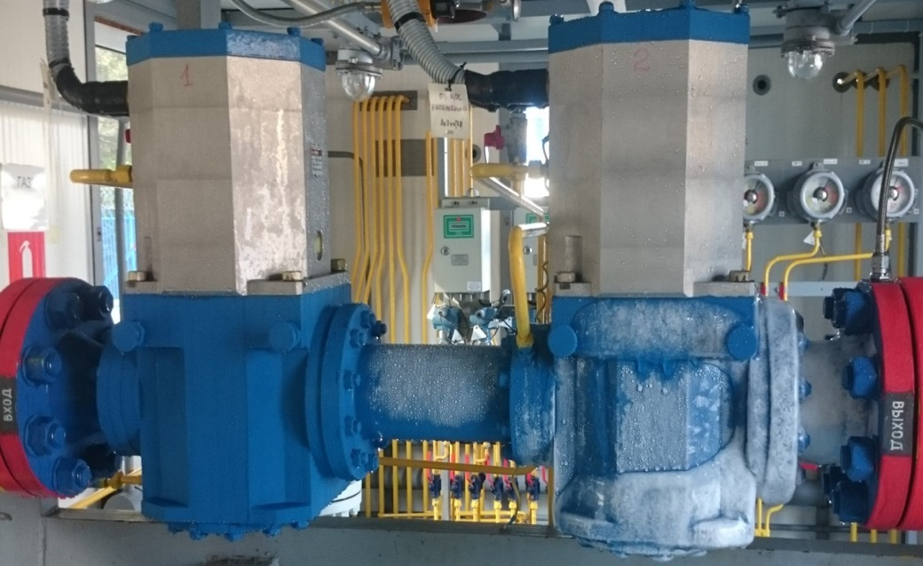
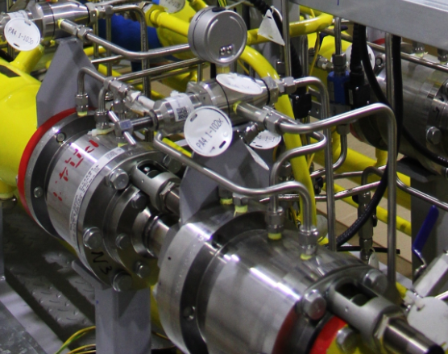
Система редуцирования газа регуляторами давления газа нового поколения МЕГА-РК и ЛОРД
Регулятор МЕГА-РК
Регулятор РГДУ в алюминиевом корпусе
Система спаренных регуляторов ЛОРД

Slide 17
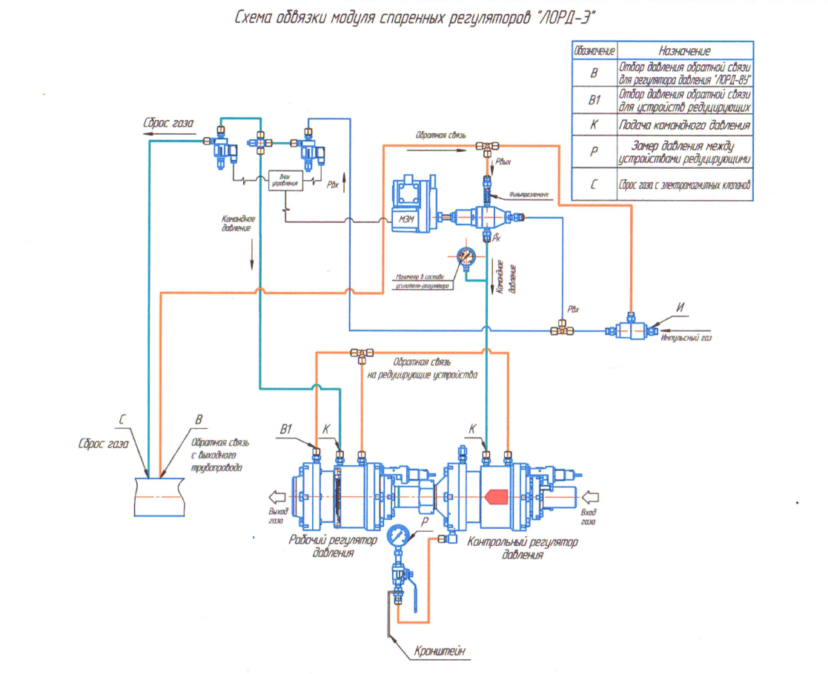
Принципиальная схема системы редуцирования газа регуляторами давления нового поколения

Slide 18
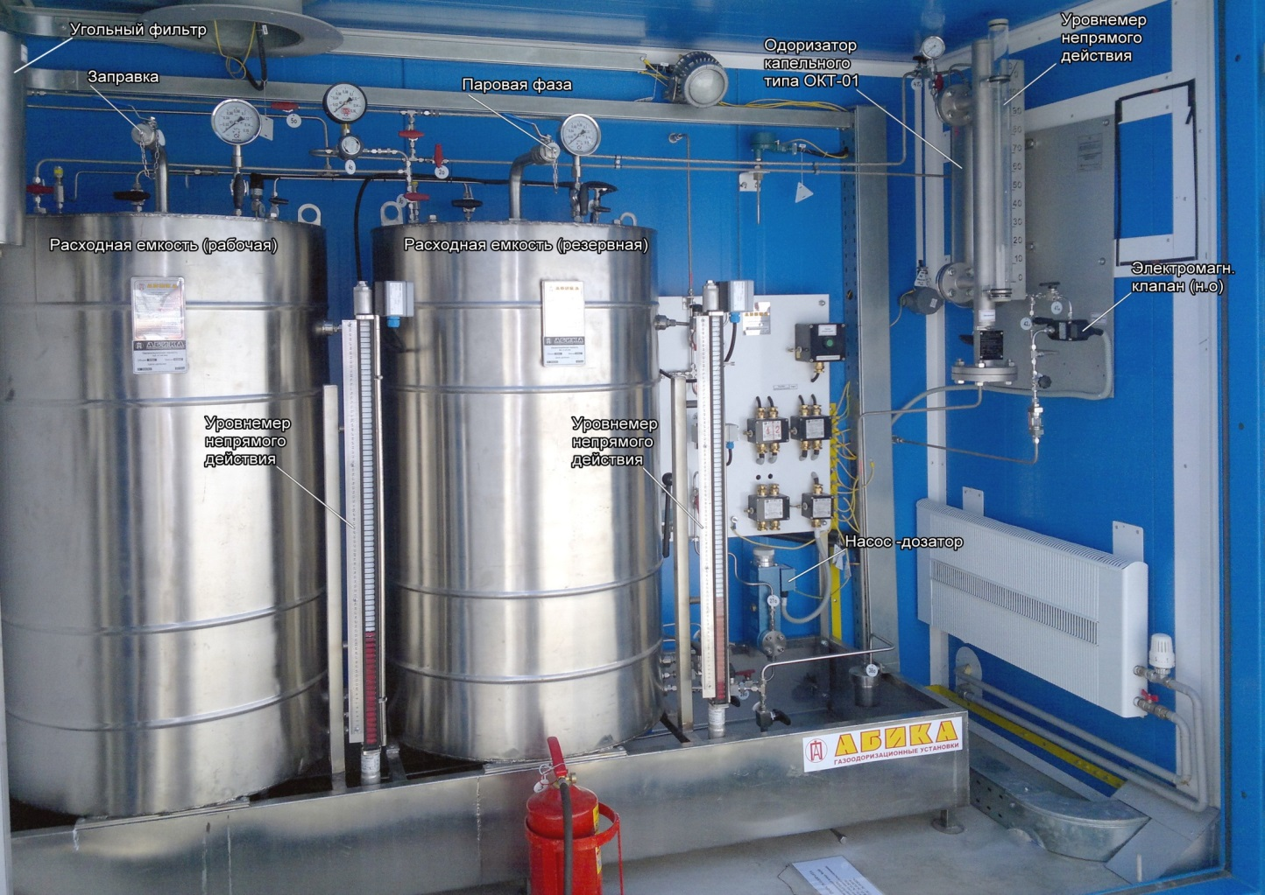
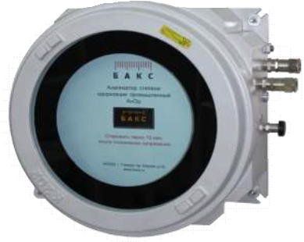
Комплексная система одоризации газа с использованием газоанализатора позволяющего контролировать степень одоризации технологического газа

Slide 19
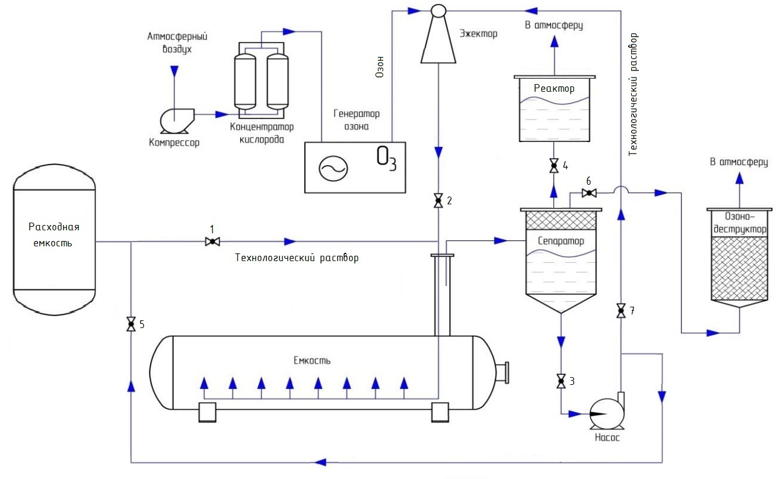
Комплекс обезвреживания отходов одоранта природного газа

Slide 20
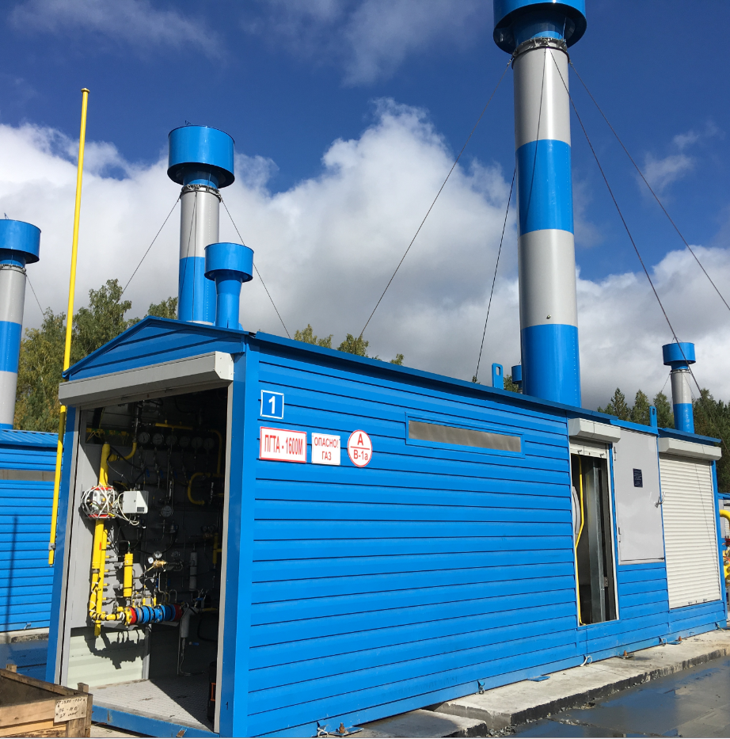
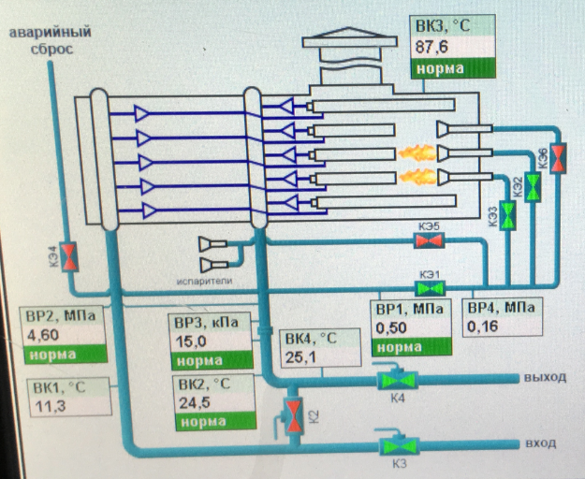
Система подогрева технологического газа на ГРС типа ПГТА-М
ПГТА-1600М

Slide 21
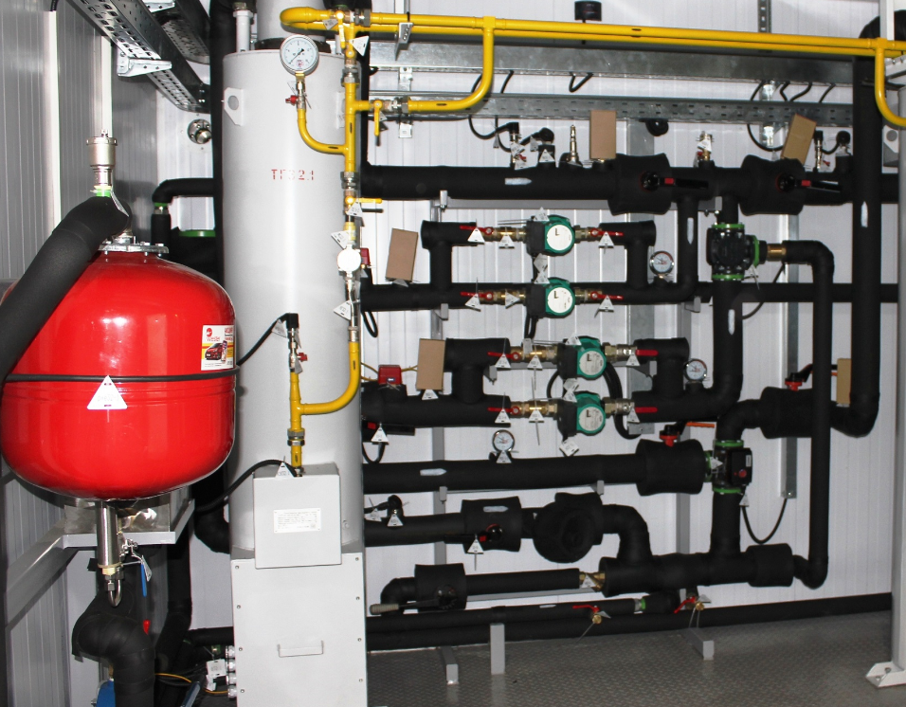
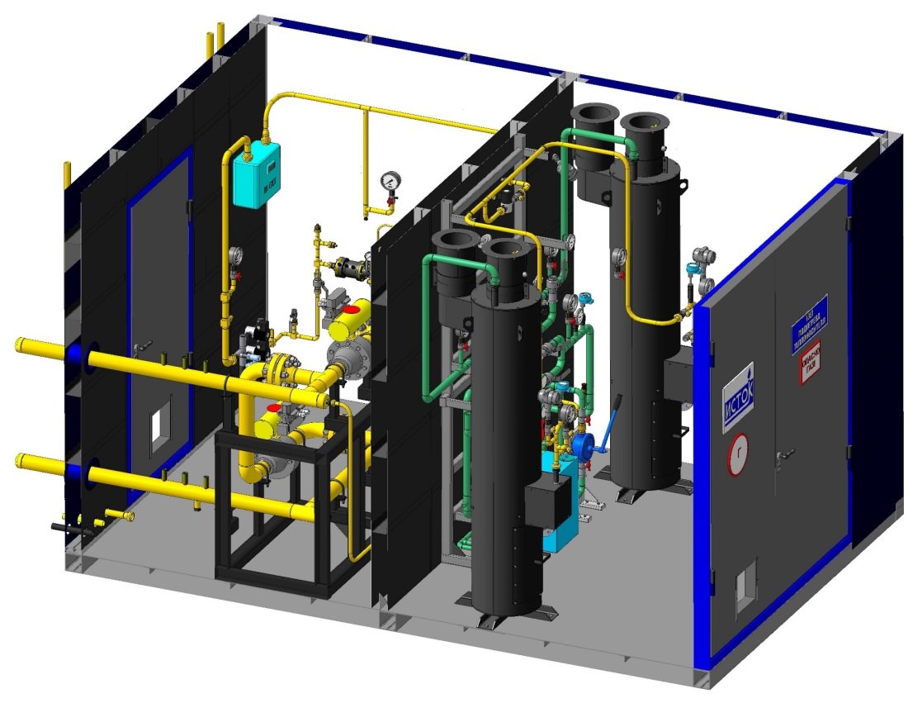
Комплекс подогрева технологического газа БПГ «Исток-5»
Узел подогрева газа
Узел подогрева теплоносителя
Счетчик газа
Теплогенераторы
БПГ Исток-5
Узел подачи газа

Slide 22
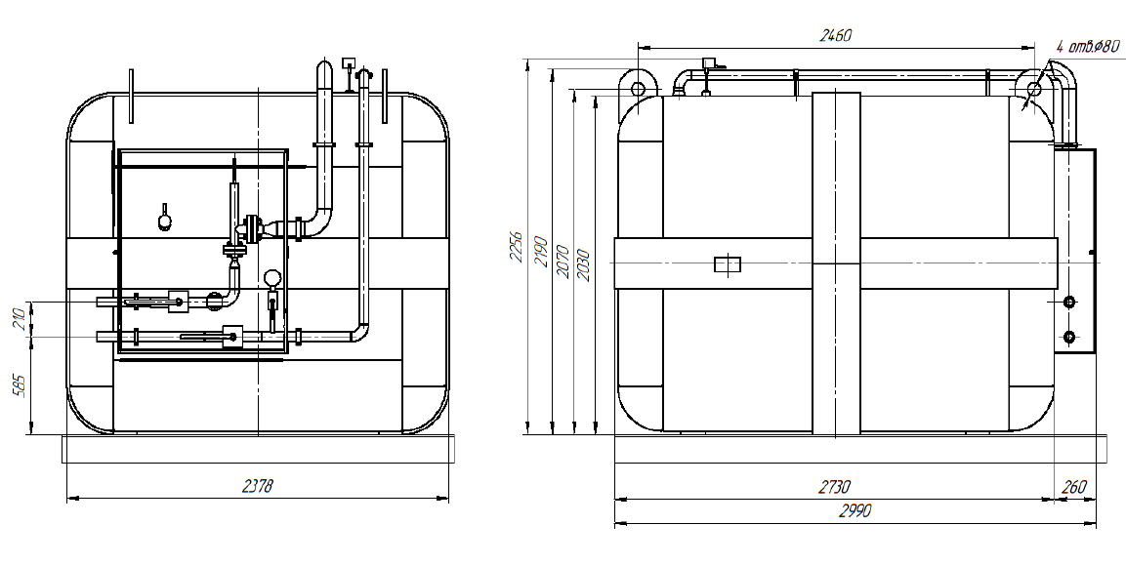
Адсорбционный газовый терминал

Slide 23
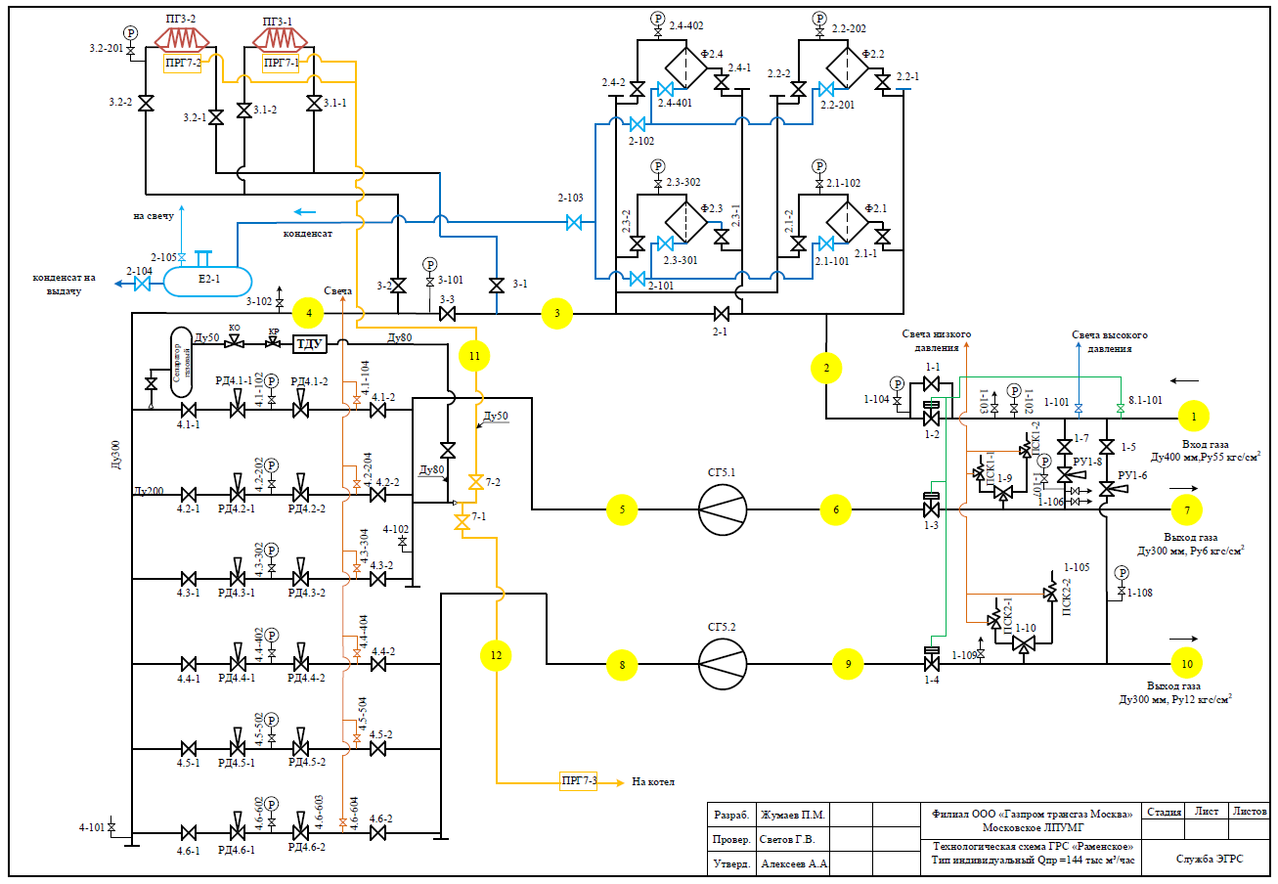
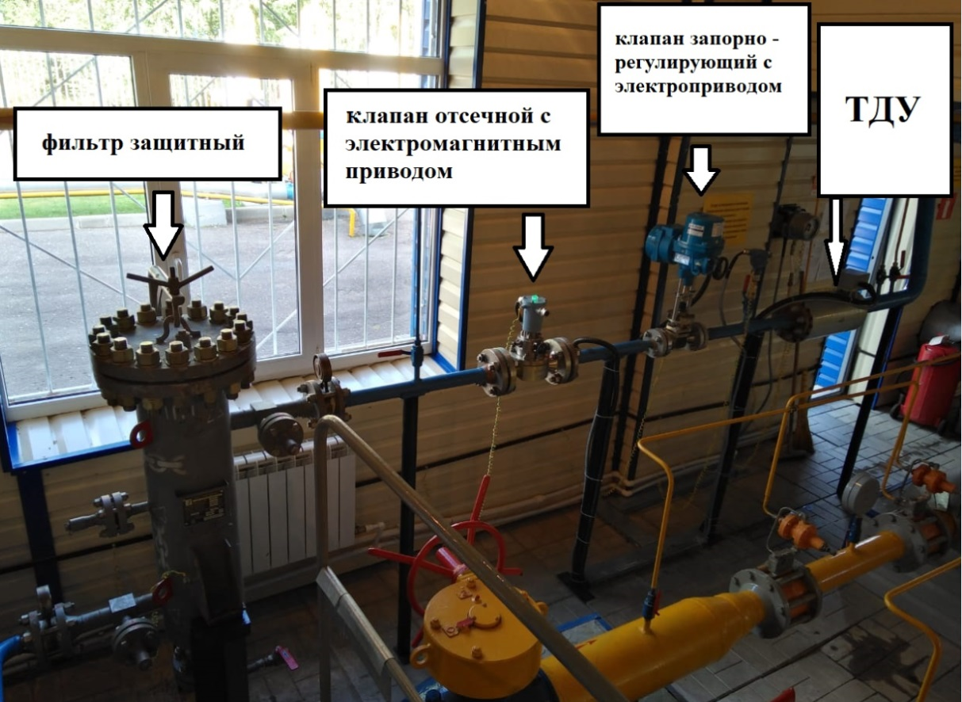
Комплекс по выработке дополнительной электроэнергии на ГРС
– турбодетандерная установка

Slide 24
ВЫВОДЫ
Для эффективной и безопасной эксплуатации современных АГРС нового поколения:
Разработка структуры и схемы мониторинга всех этапов жизненного цикла (от проектирования до утилизации) современной АГРС и нового технологического оборудования, установленных на действующих объектах ПАО «Газпром» с целью возможного исключения их отказов. Разработка нормативной базы к данной структуре и согласование её в ПАО «Газпром»
Разработка новых Регламентов по эксплуатации, техническому обслуживанию и диагностическому обследованию АГРС нового поколения и модернизированных ГРС
Для принятия управленческих решений и разработки новых Программ ПАО «Газпром»:
Сбор, анализ и оценка технических показателей и режимов эксплуатации технологического оборудования ГРС с дальнейшей разработкой рекомендаций по его эксплуатации и ТОиР на действующих объектах
ПАО «Газпром»
Расширение возможностей квалификационных испытаний
нового технологического оборудования. Экспертиза технических условий.
Аудит предприятий-изготовителей технологического оборудования. Организация (на уровне требований нормативно технической документации ПАО «Газпром») участия заводов - изготовителей в гарантийном обслуживании технологического оборудования на действующих ГРС

Slide 25
СПАСИБО ЗА ВНИМАНИЕ!

